Slide 1

2005/3/3 国立遺伝学研究所共同研究会「生物情報資源の相互運用性」
スクリプト言語による
ウェブサービスの利用
東京大学医科学研究所ヒトゲノム解析センター
片山俊明 <k@bioruby.org>

Slide 2
ウェブサービスとは
ウェブページを公開している
  たぶん誤用
フォームを使って CGI による DB 検索などが可能
  ウェブ「で」サービスを提供している
REST --- サービスを URI で規定
  REpresentational State Transfer
SOAP --- RPC, オブジェクトのやりとり
  XML RPC
    直接 XML を扱う Remote Procedure Call
  SOAP
    Service Oriented Architecture Protocol
  SOAP + WSDL
    Web Service Description Language
  SOAP + WSDL + UDDI
    Universal Description, Discovery, and Integration

Slide 3
（狭義の）ウェブサービスとは
ウェブページを公開している
  たぶん誤用
フォームを使って CGI による DB 検索などが可能
  ウェブ「で」サービスを提供している
REST --- サービスを URI で規定
  REpresentational State Transfer
SOAP --- RPC, オブジェクトのやりとり
  XML RPC
    直接 XML を扱う Remote Procedure Call
  SOAP
    Service Oriented Architecture Protocol
  SOAP + WSDL
    Web Service Description Language
  SOAP + WSDL + UDDI
    Universal Description, Discovery, and Integration

Slide 4
バイオインフォのウェブサービス
DBGET, dbfetch (SRS), BioFetch --- REST
Entrez E-Utilities (NCBI) --- REST
BioDAS (WormBase, Ensemblなど) --- REST
XML Central of DDBJ (遺伝研) --- SOAP/WSDL
KEGG API (ゲノムネット) --- SOAP/WSDL
EBI Web Services --- SOAP/WSDL
ESOAP (SOAP版 E-Utils) --- SOAP/WSDL

Slide 5
RESTの例
BioFetch
  EMBL から２エントリ取得
  http://www.ebi.ac.uk/cgi-bin/dbfetch?db=EMBL&id=J00231,BUM
  ↑を FASTA フォーマットで
  http://www.ebi.ac.uk/cgi-bin/dbfetch?db=EMBL&id=J00231,BUM&format=fasta
BioDAS
  WormBase からある領域の配列を取得
  http://www.wormbase.org/db/das/elegans/dna?segment=I:1,20000
  WormBase から同じ領域のアノテーションを取得
  http://www.wormbase.org/db/das/elegans/features?segment=I:1,20000

Slide 6
WormBaseのDASデータ
<?xml version="1.0" standalone="yes"?>
<!DOCTYPE DASGFF SYSTEM "http://www.biodas.org/dtd/dasgff.dtd">
<DASGFF>
<GFF version="1.01" href="http://www.wormbase.org/db/das/elegans/features?segment=I%3A1%2C20000">
<SEGMENT id="I" start="1" stop="20000" version="1.0">
<FEATURE id="Sequence:yk582g6.5/241592" label="yk582g6.5">
<TYPE id="EST_match:BLAT_EST_OTHER" category="miscellaneous">EST_match:BLAT_EST_OTHER</TYPE>
<METHOD id="EST_match">EST_match</METHOD>
<START>1</START>
<END>22</END>
<SCORE>14.2</SCORE>
<ORIENTATION>+</ORIENTATION>
<PHASE>0</PHASE>
<LINK href="http://www.wormbase.org/db/get?name=yk582g6.5;class=Sequence">yk582g6.5</LINK>
<TARGET id="yk582g6.5" start="284" stop="305" />
<GROUP id="Sequence:yk582g6.5" type="Sequence" />
</FEATURE>
<FEATURE id="Sequence:yk585b5.5/722458" label="yk585b5.5">
<TYPE id="EST_match:BLAT_EST_OTHER" category="miscellaneous">EST_match:BLAT_EST_OTHER</TYPE>
<METHOD id="EST_match">EST_match</METHOD>
<START>1</START>
<END>50</END>
<SCORE>12.8</SCORE>
<ORIENTATION>-</ORIENTATION>
<PHASE>0</PHASE>
<LINK href="http://www.wormbase.org/db/get?name=yk585b5.5;class=Sequence">yk585b5.5</LINK>
<TARGET id="yk585b5.5" start="119" stop="168" />
<GROUP id="Sequence:yk585b5.5" type="Sequence" />
</FEATURE>
<FEATURE id="161762" label="inverted_repeat:inverted">
<TYPE id="inverted_repeat:inverted" category="miscellaneous">inverted_repeat:inverted</TYPE>
<METHOD id="inverted_repeat">inverted_repeat</METHOD>
<START>1</START>
<END>212</END>
<SCORE>66</SCORE>
<ORIENTATION>+</ORIENTATION>
<PHASE>0</PHASE>
</FEATURE>
:

Slide 7
DASとは
Distributed Annotation System
ゲノムアノテーションについて、REST なURI と XML (DTD) を決めたもの
ゲノムデータベース間での相互運用性
  Ensembl
  UCSC
  WormBase
  FlyBase
  KEGG DAS etc.

Slide 8
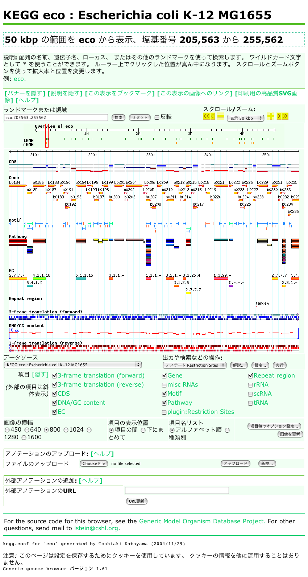
KEGG DAS - GBrowse
http://das.hgc.jp/
GMOD/GBrowse によるゲノムブラウザ
DAS サーバとしても機能
KEGG の 237 生物種
KEGG パスウェイなどへもリンク

Slide 9
KEGG DASでのデータ取得例
先ほどの画像
  http://das.hgc.jp/cgi-bin/gbrowse/eco?name=eco:205563..255562
同じ内容の DAS データ
  http://das.hgc.jp/cgi-bin/das/eco/features?segment=eco:205563,255562
<?xml version="1.0" standalone="yes"?>
<!DOCTYPE DASGFF SYSTEM "http://www.biodas.org/dtd/dasgff.dtd">
<DASGFF>
<GFF version="1.01" href="http://das.hgc.jp/cgi-bin/das/eco/features?segment=eco%3A205563%2C255562">
<SEGMENT id="eco" start="205563" stop="255562" version="1.0">
<FEATURE id="EC:1.1.1.-/649" label="1.1.1.-">
<TYPE id="enzyme:KEGG" category="enzyme">enzyme:KEGG</TYPE>
<METHOD id="enzyme">enzyme</METHOD>
<START>229167</START>
<END>229970</END>
<SCORE>-</SCORE>
<ORIENTATION>+</ORIENTATION>
<PHASE>0</PHASE>
<LINK href="http://www.genome.jp/dbget-bin/www_bget?EC:1.1.1.-">1.1.1.-</LINK>
<GROUP id="EC:1.1.1.-" type="EC" />
</FEATURE>
<FEATURE id="EC:1.3.99.-/700" label="1.3.99.-">
<TYPE id="enzyme:KEGG" category="enzyme">enzyme:KEGG</TYPE>
<METHOD id="enzyme">enzyme</METHOD>
<START>240859</START>
<END>243339</END>
<SCORE>-</SCORE>
<ORIENTATION>-</ORIENTATION>
<PHASE>0</PHASE>
<LINK href="http://www.genome.jp/dbget-bin/www_bget?EC:1.3.99.-">1.3.99.-</LINK>
<GROUP id="EC:1.3.99.-" type="EC" />
</FEATURE>
<FEATURE id="EC:2.3.1.-/736" label="2.3.1.-">
<TYPE id="enzyme:KEGG" category="enzyme">enzyme:KEGG</TYPE>
<METHOD id="enzyme">enzyme</METHOD>
<START>252709</START>
<END>253161</END>
<SCORE>-</SCORE>
<ORIENTATION>+</ORIENTATION>
<PHASE>0</PHASE>
<LINK href="http://www.genome.jp/dbget-bin/www_bget?EC:2.3.1.-">2.3.1.-</LINK>
<GROUP id="EC:2.3.1.-" type="EC" />
</FEATURE>

Slide 10
BioRubyによるDASアクセス
#!/usr/bin/env ruby
require 'bio'
serv = Bio::DAS.new("http://das.hgc.jp/cgi-bin/")
# 大腸菌(eco)のゲノム領域 200563〜255562 について
segment = Bio::DAS::SEGMENT.region("eco", 205563, 255562)
# ゲノム DNA 配列の取得
results = serv.get_dna("eco", segment)
results.each do |dna|
puts dna.sequence
end
# アノテーションの取得
results = serv.get_features("eco", segment)
results.segments.each do |segment|
segment.features.each do |feature|
puts feature.entry_id
puts feature.start
end
end

Slide 11
RESTの利点
URI のルールを覚えるだけなので単純
ブラウザ、コマンドラインなどクライアントを選ばない、特別な準備が要らない
サーバ側の開発にフォーマットや実装などの自由度が高い

Slide 12
RESTの欠点
サーバがデータをどのようなフォーマットで返してくるか不明
XML が返ってきた場合でも、自前でパースして欲しいデータを抽出する必要がある

Slide 13
SOAPの例
KEGG API
  http://www.genome.jp/kegg/soap/
  DBGET, GENES, パスウェイ解析
XML Central of DDBJ
  http://xml.ddbj.nig.ac.jp/
  DDBJ, 相同性検索, GIB, GTOP, PML etc.
EBI Web Services
  http://www.ebi.ac.uk/Tools/webservices/
  DBFetch, WU-BLAST, FASTA, InterProScan
NCBI ESOAP
  http://eutils.ncbi.nlm.nih.gov/entrez/query/static/esoap_help.html
  Entrez のインターフェイス (EFetch, ESearchなど)

Slide 14
SOAPとは
XMLのSOAPメッセージをサーバとやり取り
サーバにリクエスト
  get_genes_by_pathway("path:eco00010")
結果を得る
  遺伝子のリスト
    "eco:b0114", "eco:b0115", "eco:b0116", ...

Slide 15
WSDLとは
XMLで記述された、サーバで提供されているメソッドとデータ型の一覧
<!-- color_pathway_by_objects -->
<message name="color_pathway_by_objectsRequest">
<part name="pathway_id" type="xsd:string"/>
<part name="object_id_list" type="typens:ArrayOfstring"/>
<part name="fg_color_list" type="typens:ArrayOfstring"/>
<part name="bg_color_list" type="typens:ArrayOfstring"/>
</message>
<message name="color_pathway_by_objectsResponse">
<part name="return" type="xsd:string"/>
</message>
<!-- Objects on the pathway -->
<!-- get_genes_by_pathway -->
<message name="get_genes_by_pathwayRequest">
<part name="pathway_id" type="xsd:string"/>
</message>
<message name="get_genes_by_pathwayResponse">
<part name="return" type="typens:ArrayOfstring"/>
</message>
<!-- get_enzymes_by_pathway -->
<message name="get_enzymes_by_pathwayRequest">
<part name="pathway_id" type="xsd:string"/>
</message>

Slide 16
SOAP + WSDLの利点(1)
クライアントの作成が簡単
  WSDL ファイルからサーバで利用可能なサービスの一覧を得て、プログラムからライブラリ関数のように呼べるまでのセットアップがほぼ自動
プログラム言語に依存しない
  Perl, Python, Ruby, PHP, Java, C#

Slide 17
たとえば Ruby の場合
#!/usr/bin/env ruby
require "soap/wsdlDriver"
wsdl = "http://soap.genome.jp/KEGG.wsdl"
serv = SOAP::WSDLDriverFactory.new(wsdl).create_driver
# 大腸菌(eco)のあるパスウェイに載っている遺伝子一覧
puts serv.get_genes_by_pathway("path:eco00010")
# 大腸菌(eco)のパスウェイの一覧
list = serv.list_pathways("eco")
list.each do |path|
puts "#{path.entry_id}¥t#{path.definition}¥n"
end

Slide 18
たとえば Perl の場合
#!/usr/bin/env perl
use SOAP::Lite;
$wsdl = "http://soap.genome.jp/KEGG.wsdl";
$serv = SOAP::Lite -> service($wsdl);
# 大腸菌(eco)のパスウェイの一覧
$list = $serv -> list_pathways("eco");
foreach $path (@{$list}) {
print "$path->{entry_id}¥t$path->{definition}¥n";
}

Slide 19
出力結果
# 大腸菌(eco)のあるパスウェイに載っている遺伝子一覧
get_genes_by_pathway("path:eco00010")
eco:b0114
eco:b0115
eco:b0116
eco:b0356
eco:b0688
:
# 大腸菌(eco)のパスウェイの一覧
list_pathways("eco")
path:eco00010 Glycolysis / Gluconeogenesis - Escherichia coli K-12 MG1655
path:eco00020 Citrate cycle (TCA cycle) - Escherichia coli K-12 MG1655
path:eco00030 Pentose phosphate pathway - Escherichia coli K-12 MG1655
path:eco00040 Pentose and glucuronate interconversions - Escherichia coli K-12 MG1655
path:eco00051 Fructose and mannose metabolism - Escherichia coli K-12 MG1655
path:eco00052 Galactose metabolism - Escherichia coli K-12 MG1655
path:eco00053 Ascorbate and aldarate metabolism - Escherichia coli K-12 MG1655
path:eco00061 Fatty acid biosynthesis (path 1) - Escherichia coli K-12 MG1655
:

Slide 20
SOAPを使うための準備
Ruby の場合
  Ruby 1.8 で標準装備
    つまり Ruby さえ入っていればすぐ使える
    最新の 1.8.2 以降をお勧め
Perl の場合
  CPAN から SOAP::Lite をインストール
    その他必要なライブラリがいくつか
  インストールしてしまえば手軽に使える

Slide 21
ちなみにJavaの場合
環境設定
  Apache Axisをインストール
  WSDLファイルをダウンロード
  org.apache.axis.wsdl.WSDL2Java
  作成したjarファイルをCLASSPATHに置く

Slide 22
Javaによるアクセス
import keggapi.*;
class GetGenesByPathway {
public static void main(String[] args) throws Exception {
KEGGLocator locator = new KEGGLocator();
KEGGPortType serv = locator.getKEGGPort();
String query = args[0];
String[] results = serv.get_genes_by_pathway(query);
for (int i = 0; i < results.length; i++) {
System.out.println(results[i]);
}
}
}
Axis には CLASSPATH が通っているとして：
% javac -classpath keggapi.jar GetGenesByPathway.java
% java -classpath keggapi.jar:. GetGenesByPathway path:eco00010
eco:b0114
eco:b0115
eco:b0116
:

Slide 23
SOAP + WSDLの利点(2)
XML まわりの処理はライブラリが隠蔽
  実際にはメソッド呼び出し、戻ってきた結果はともに XML でやり取りされている
  しかし、実行例を見て分かるようにユーザは意識する必要がない

Slide 24
実際に流れているXMLは？
#!/usr/bin/env ruby
require 'soap/wsdlDriver'
wsdl = "http://soap.genome.jp/KEGG.wsdl"
serv = SOAP::WSDLDriverFactory.new(wsdl).create_driver
# 標準エラー出力に通信データを表示
serv.wiredump_dev = STDERR
# 大腸菌(eco)のあるパスウェイに載っている遺伝子一覧
puts serv.get_genes_by_pathway("path:eco00010")

Slide 25
SOAPのXMLメッセージ
Wire dump:
opening connection to soap.genome.jp...
opened
<- "POST /keggapi/request_v3.2.cgi HTTP/1.1\r\nAccept: */*\r\nContent-Type: text/xml; charset=utf-8\r\nUser-Agent: SOAP4R/1.5.3-ruby1.8.2\r\nSoapaction: \"SOAP/KEGG#get_genes_by_pathway\"\r\nContent-Length: 336\r\nHost: soap.genome.jp\r\n\r\n"
<- "<?xml version=\"1.0\" encoding=\"utf-8\" ?>\n<env:Envelope xmlns:env=\"http://schemas.xmlsoap.org/soap/envelope/\"\n xmlns:xsi=\"http://www.w3.org/2001/XMLSchema-instance\">\n <env:Body>\n <n1:get_genes_by_pathway xmlns:n1=\"SOAP/KEGG\">\n <pathway_id>path:eco00010</pathway_id>\n </n1:get_genes_by_pathway>\n </env:Body>\n</env:Envelope>"
-> "HTTP/1.1 200 OK\r\n"
-> "Date: Thu, 03 Mar 2005 02:02:19 GMT\r\n"
-> "Server: Apache/1.3.26 (Unix)\r\n"
-> "SOAPServer: SOAP::Lite/Perl/0.55\r\n"
-> "Content-Length: 2422\r\n"
-> "Content-Type: text/xml; charset=utf-8\r\n"
-> "\r\n"
reading 2422 bytes...
-> "<?xml version=\"1.0\" encoding=\"UTF-8\"?><SOAP-ENV:Envelope xmlns:SOAP-ENC=\"http://schemas.xmlsoap.org/soap/encoding/\" SOAP-ENV:encodingStyle=\"http://schemas.xmlsoap.org/soap/encoding/\" xmlns:SOAP-ENV=\"http://schemas.xmlsoap.org/soap/envelope/\" xmlns:xsi=\"http://www.w3.org/1999/XMLSchema-instance\" xmlns:xsd=\"http://www.w3.org/1999/XMLSchema\"><SOAP-ENV:Body><namesp1:get_genes_by_pathwayResponse xmlns:namesp1=\"SOAP/KEGG\"><return SOAP-ENC:arrayType=\"xsd:string[42]\" xsi:type=\"SOAP-ENC:Array\"><item xsi:type=\"xsd:string\">eco:b0114</item><item xsi:type=\"xsd:string\">eco:b0115</item><item xsi:type=\"xsd:string\">eco:b0116</item><item xsi:type=\"xsd:string\">eco:b0356</item><item xsi:type=\"xsd:string\">eco:b0688</item><item xsi:type=\"xsd:string\">eco:b0755</item><item xsi:type=\"xsd:string\">eco:b0756</item><item xsi:type=\"xsd:string\">eco:b0968</item><"
:

Slide 26
SOAP + WSDLの利点(3)
まさにオブジェクトをやり取りしている感じ
  Java や Ruby のインスタンスをそのまま SOAP オブジェクトにマッピング（を勝手にライブラリがやってくれる）
    リストが返ってくるメソッドは結果を配列としてアクセス
    構造体のようなデータをそのまま受け渡す
  データのモデル化がされている
    さらにデータ（ベースエントリ）がフラットではなくオブジェクトとして返ってくればパースは要らなくなる

Slide 27
データ構造
# 大腸菌(eco)のパスウェイの一覧
list = serv.list_pathways("eco") # => ArrayOfDefinition
list.each do |path| # => Definition型オブジェクト
puts "#{path.entry_id}¥t#{path.definition}¥n"
end
Definition 型
entry_id データベースエントリーのID (string)
definition エントリーのデフィニション情報 (string)
<SOAP-ENV:Body><namesp1:list_pathwaysResponse xmlns:namesp1=\"SOAP/KEGG\">
<return SOAP-ENC:arrayType=\"namesp2:SOAPStruct[111]\" xsi:type=\"SOAP-ENC:Array\">
<item xsi:type=\"namesp2:SOAPStruct\">
<definition xsi:type=\"xsd:string\">
Glycolysis / Gluconeogenesis - Escherichia coli K-12 MG1655
</definition>
<entry_id xsi:type=\"xsd:string\">path:eco00010</entry_id>
</item>
<item xsi:type=\"namesp2:SOAPStruct\">
<definition xsi:type=\"xsd:string\">
Citrate cycle (TCA cycle) - Escherichia coli K-12 MG1655
</definition>
<entry_id xsi:type=\"xsd:string\">path:eco00020</entry_id>
</item>
:
path:eco00010 Glycolysis / Gluconeogenesis - Escherichia coli K-12 MG1655
path:eco00020 Citrate cycle (TCA cycle) - Escherichia coli K-12 MG1655
path:eco00030 Pentose phosphate pathway - Escherichia coli K-12 MG1655
:

Slide 28
より複雑な構造も
SSDBRelation 型
genes_id1 クエリーの genes_id (string)
genes_id2 ターゲットの genes_id (string)
sw_score genes_id1 と genes_id2 間の Smith-Waterman スコア (int)
bit_score genes_id1 と genes_id2 間の bit スコア (float)
identity genes_id1 と genes_id2 間の アイデンティティ (float)
overlap genes_id1 と genes_id2 のオーバーラップ領域の長さ (int)
start_position1 genes_id1 のアライメントの開始残基位置 (int)
end_position1 genes_id1 のアライメントの終端残基位置 (int)
start_position2 genes_id2 のアライメントの開始残基位置 (int)
end_position2 genes_id2 のアライメントの終端残基位置 (int)
best_flag_1to2 genes_id1 から見て genes_id2 がベストヒットか (boolean)
best_flag_2to1 genes_id2 から見て genes_id1 がベストヒットか (boolean)
definition1 genes_id1 のデフィニション文字列 (string)
definition2 genes_id2 のデフィニション文字列 (string)
length1 genes_id1 のアミノ酸配列の長さ (int)
length2 genes_id2 のアミノ酸配列の長さ (int)
# 大腸菌の遺伝子 b0002 とベストベストヒット関係にある遺伝子
list = serv.get_best_best_neighbors_by_gene("eco:b0002", 1, 100)
list.each do |hit|
puts hit.genes_id1 # => eco:b0002 eco:b0002
puts hit.genes_id2 # => ecj:JW0001 bsu:BG10350
puts hit.sw_score # => 5283 561
end

Slide 29
SOAPの欠点
WSDLによっては、言語によって使えたり使えなかったり
SAX なパーズ
  ライブラリに依存する問題かも
RESTの方がライトウェイト

Slide 30
ウェブサービスの問題点(1)
タイムアウト
  ネット越しにアクセスするので不安定
# 長めに設定
serv.options["protocol.http.connect_timeout"] = 60
serv.options["protocol.http.receive_timeout"] = 600
# それでも接続が切れることはある
begin
results = serv.send(*arg)
rescue Timeout::Error
retry
end_x0001__x0010_

Slide 31
ウェブサービスの問題点(2)
Proxy
  環境変数http_proxyだけではダメな場合も
# Ruby (SOAP4R) の場合
setenv SOAP_USE_PROXY on
setenv HTTP_PROXY my.proxy.server:8080
#!/usr/bin/env perl
use strict;
use SOAP::Lite;
my $wsdl = "http://soap.genome.ad.jp/KEGG.wsdl";
my $results = SOAP::Lite
-> proxy("$wsdl", proxy => "http://my.proxy.server/")
-> get_pathways_by_enzymes(
SOAP::Data->name(data=>['ec:1.3.99.1']));
foreach (@{$results}) { print $_,"\n"; }

Slide 32
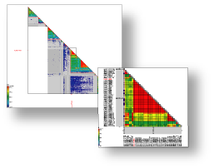
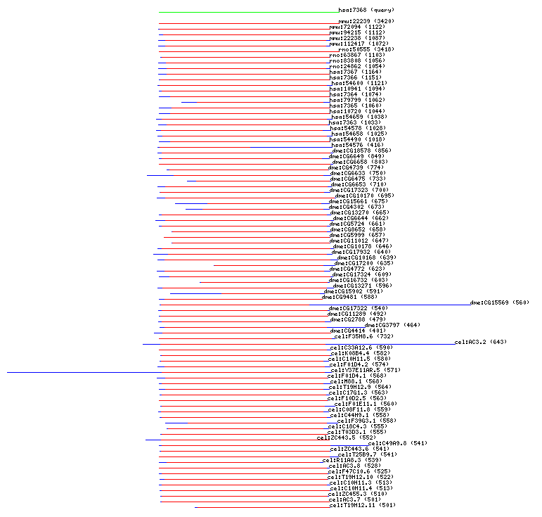
例: ホモログ遺伝子のモチーフ検索
#!/usr/bin/env ruby
require 'bio'
serv = Bio::KEGG::API.new
# ヒト遺伝子 hsa:7368 の他生物種でのホモログを検索
homologs = serv.get_all_best_neighbors_by_gene("hsa:7368")
homologs.each do |hit|
gene = hit.genes_id2
# 各ホモログ遺伝子についてモチーフを検索、あれば遺伝子名と共に表示
if motifs = serv.get_motifs_by_gene(gene, "pfam")
motifs.each do |motif|
name = motif.motif_id
desc = motif.definition
puts "#{gene}: #{name} #{desc}"
end
end
end

Slide 33
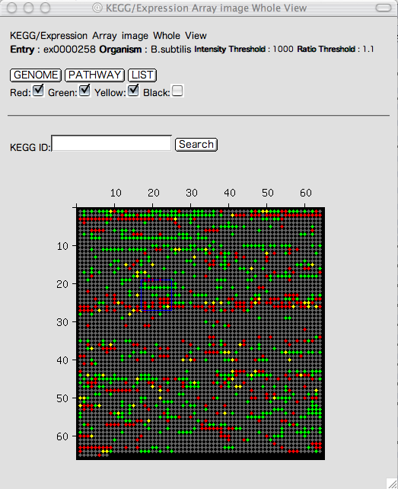
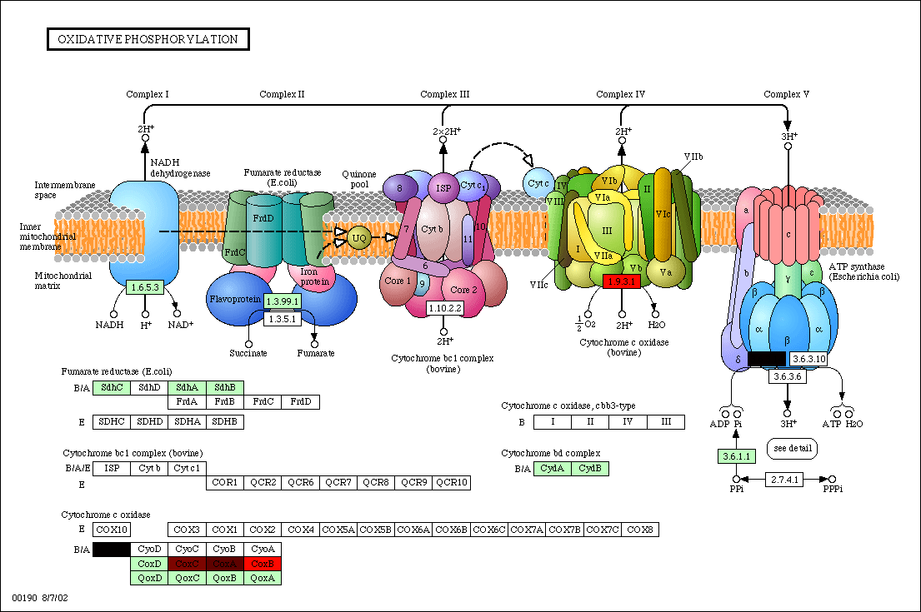
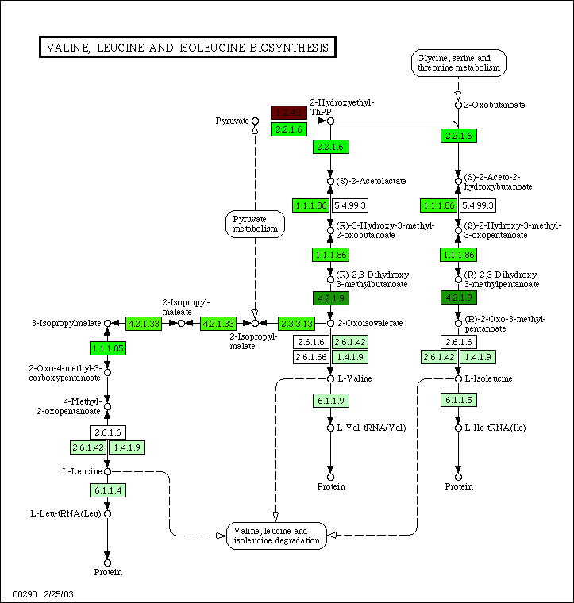
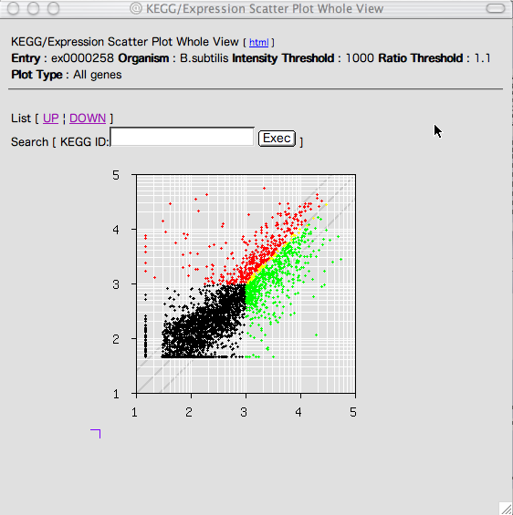
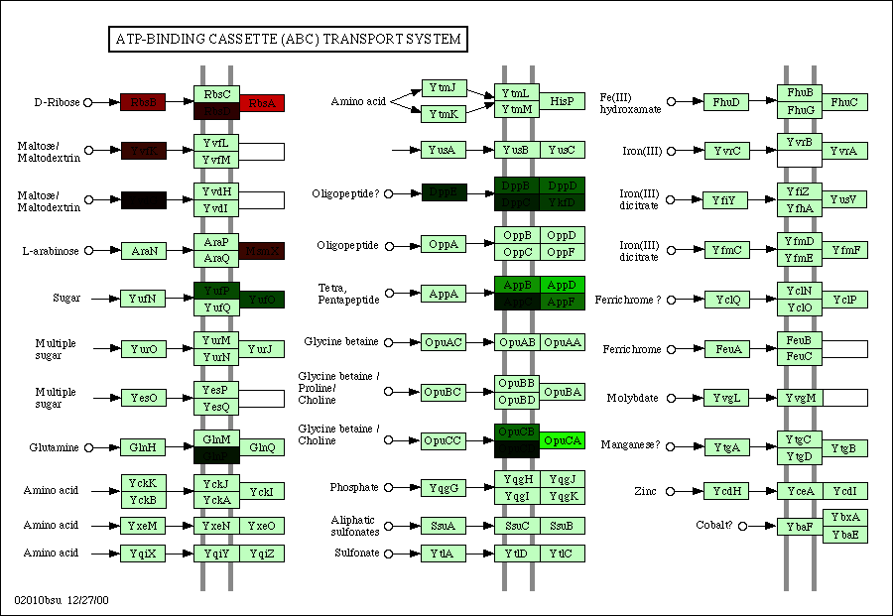
例: 遺伝子発現をパスウェイにマッピング
serv = Bio::KEGG::API.new
list = serv.get_genes_by_pathway("path:bsu00020")
fg_colors = Array.new
bg_colors = Array.new
list.each do |gene|
fg_colors << "black"
bg_colors << ratio2rgb(gene) # 遺伝子名と色の対応
end
url = serv.color_pathway_by_objects(
"path:bsu00020", list, fg_colors, bg_colors)

Slide 34
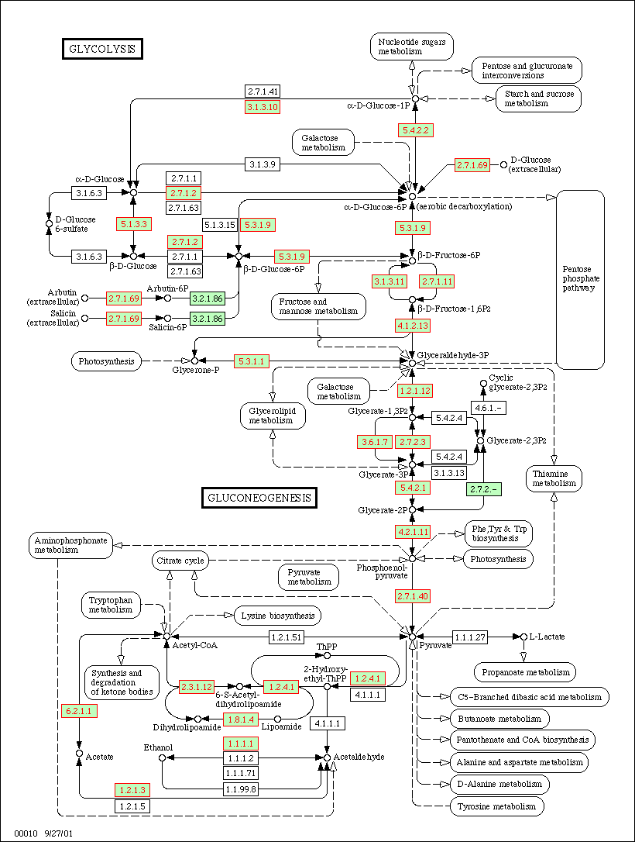
例：PDB へのマッピング
#!/usr/bin/env ruby
require 'bio'
serv = Bio::KEGG::API.new
# 指定したいパスウェイ上の遺伝子のリスト
path = ARGV.shift || "path:eco00010"
genes = serv.get_genes_by_pathway(path)
# PDBにリンクのある遺伝子を検索
results = Hash.new
genes.each do |gene|
if pdb_links =
serv.get_all_linkdb_by_entry(gene, "pdb")
pdb_links.each do |link|
results[gene] = true
end
end
end
# 色付き画像を生成
url = serv.mark_pathway_by_objects(path, results.keys)
# 画像を保存
serv.save_image(url, "pdb.gif")

Slide 35
例：相互運用
マルチプルアライメント
#!/usr/bin/env ruby
require 'bio'
### KEGG API
kegg = Bio::KEGG::API.new
list = kegg.get_all_paralogs_by_gene("eco:b0002")
genes = Array.new
list.each do |hit|
genes << hit.genes_id2
end
seqs = kegg.get_aaseqs(genes)
### DDBJ XML
ddbj = Bio::DDBJ::XML::ClustalW.new
puts ddbj.analyzeSimple(seqs)
実行例はターミナルにて

Slide 36
相互運用における課題
同じ遺伝子を指すのにデータベース間でIDが共通でない
  たとえば DDBJ で検索して得た遺伝子が KEGG のパスウェイのどこに載るのか
  LSID？
  データベース間のオブジェクトを対応づけるウェブサービス？

Slide 37
ウェブサービス統合の試み
BioMOBY
  バイオインフォの様々なウェブサービス二対する UDDI 的なのディレクトリサービス（のはず）
  http://www.biomoby.org/

Slide 38
ウェブサービスの勧め
データのモデル化が改善
アプリケーション例の拡大
ユーザ層、アクセス数の拡大
ユーザはHTMLやXMLのパース地獄から脱却
もっと多様なサービスが増えて欲しい

Slide 39
KEGG API開発の経緯
KEGG の機能をクリックせずに使いたい
  大量にバッチ処理したい
  ウェブページの HTML をパースしたくない
Oracle に格納されているデータを柔軟に取り出したいが SQL を直接ユーザに書かせたくはない
  HTML/CGI のフォームではニーズへの対応に限界
Perl の SOAP::Lite でプロトタイプ作成
  わりと簡単だった＆他の言語からも利用できた

Slide 40
KEGG APIにできること
PATHWAY
  載っている遺伝子、化合物などの検索
  画像に対する自由な色づけ
GENES/SSDB
  ゲノムの決まった全遺伝子のカタログ
  pre-calc な遺伝子間の類似度データベース
  オーソログ、パラログの推定
  Pfam などのモチーフ情報
DBGET
  ゲノムネットの全データベース検索エントリ取得

Slide 41
KEGG API導入による効果
ゲノムネットの頻繁に変わる HTML をパーズしなくて良くなった
RDB への安全で柔軟なアクセス
KEGG を使ったユーザの解析の自由度
アクセス数の向上
アプリケーションからの利用
ユーザからの新たな応用例

